Slide 1
Выбор СУБД
SQL против NoSQL

Slide 2
NoSQL
NoSQL — термин, обозначающий ряд подходов, направленных на реализацию хранилищ баз данных, в попытке устранить некоторые известные недостатки реляционных СУБД или достичь более высокой производительности в конкретных задачах.
Применяется к базам данных, в которых делается попытка решить проблемы масштабируемости и доступности за счёт атомарности и согласованности данных

Slide 3
Мифы и правда (SQL vs NoSQL)
NoSQL - это революция
SQL базы данных обречены
Вся шумиха вокруг NoSQL и Big Data - это обман
NoSQL системы имеют определенный набор недостатков, который не критичен для гигантов IT-индустрии, но эти недостатки становятся решающими для большей части обычных компаний.
В процессе эволюции систем хранения и обработки данных мир увидит в первую очередь все больше комбинированных решений, где NoSQL системы используются чтобы «прикрыть» слабые места SQL

Slide 4
Где нужны NOSQL
У большинства компаний просто нет таких объемов данных и других специфических условий работы, в которых NoSQL решения являлись бы панацеей или просто были бы выгодны в качестве основной базы данных.
NoSQL хранилища показывают себя с очень хорошей стороны в симбиозе с реляционными базами данных. Например, в системах, где основной объем инофрмации хранит SQL, а за кэш отвечает NoSQL.

Slide 5
Типы NoSQL хранилищ
Хранилища «ключ-значение» (Key-value)
Redis, Amazon DynamoDB, Berkeley DB, MemcacheDB
Document Stores хранилища
MongoDB, CouchDB, MarkLogic, eXist.
Графовые (RDF) хранилища
Neo4j, Giraph, HyperGraphDB, OrientDB.
BigTable (Wide Column) хранилища
Cassandra, HBase, Hypertable

Slide 6
Документоориентированные хранилища
Документоориентированная СУБД (англ. document-oriented database) — СУБД, специально предназначенная для хранения иерархических структур данных (документов) и обычно реализуемая с помощью подхода NoSQL . Структура дерева начинается с корневого узла и может иметь несколько внутренних и листовых узлов. Данные содержатся в структуре «дерево». Листовые узлы содержат конечные данные, которые при добавлении заносятся в индексы базы, благодаря которым можно осуществлять быстрый поиск даже при достаточно сложной общей структуре хранилища.

Slide 7
Графовые базы данных и RDF
Resource Description Framework (RDF, «среда описания ресурса») — это разработанная консорциумом Всемирной паутины модель для представления данных, в особенности — метаданных.
Множество RDF-утверждений образует ориентированный граф
Notes:
тверждение, высказываемое о ресурсе, имеет вид «субъект — предикат — объект» и называется триплетом. Множество RDF-утверждений образует ориентированный граф, в котором вершинами являются субъекты и объекты, а рёбра отображают отношения

Slide 8
Bigtable-подобные базы данных
В этом хранилище данные хранятся в виде разреженной многомерной матрицы, строки и столбцы которой используются как ключи. Типичным применением этого вида СУБД является веб-индексирование, а также задачи, связанные с большими данными, с пониженными требованиями к согласованности данных.
Строки – координаты места
Колонки - степень детализации
Отметка времени (timestamp) – время снимка

Slide 9
NewSQL Основные принципы
поддержка распределенных транзакций;
глобальная согласованность операций чтения между географически распределенными ДЦ, т.о. данные, которые возвращают операции чтения из разных ДЦ, всегда согласованны и непротиворечивы.
неблокирующее чтение данных «из прошлого» (in past);
отсутствие блокировок для read-only транзакций;
атомарное изменение схемы таблиц данных;
синхронная репликация;
автоматическая обработка отказов как вычислительных узлов, так и ДЦ;
автоматическая миграция данных как между вычислительными узлами, так и между ДЦ.
Первая такая система – Spanner от GOOGLE

Slide 10
Характеристики NoSQL баз данных
Не используется SQL
Неструктурированные (schemaless)
в NoSQL базах в отличие от реляционных структура данных не регламентирована
Схема данных отслеживается в коде приложений
Представление данных в виде агрегатов
Сущности объединены в объекты базы данных как удобно (как попало)
Слабые ACID свойства.
Распределенные системы, без совместно используемых ресурсов

Slide 11
Теорема CAP
Теорема CAP (известная также как теорема Брюера) — эвристическое утверждение о том, что в любой реализации распределённых вычислений возможно обеспечить не более двух из трёх следующих свойств:
согласованность данных (англ. consistency) — во всех вычислительных узлах в один момент времени данные не противоречат друг другу;
доступность (англ. availability) — любой запрос к распределённой системе завершается корректным откликом;
устойчивость к разделению (англ. partition tolerance) — расщепление распределённой системы на несколько изолированных секций не приводит к некорректности отклика от каждой из секций.

Slide 12
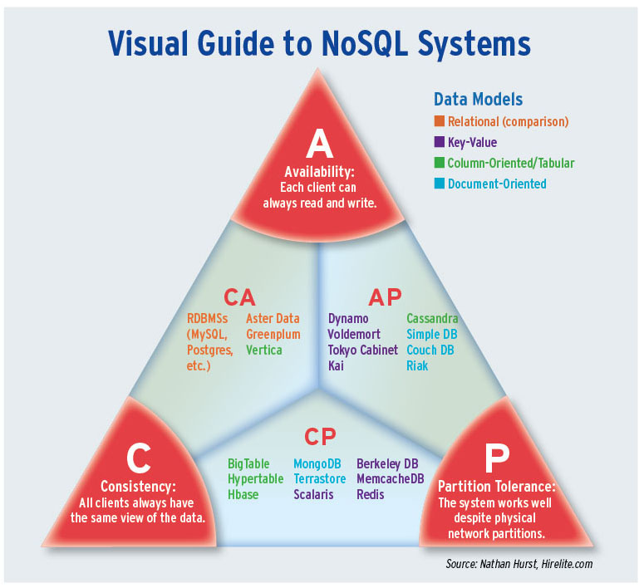
SQL и NoSQL
Notes:
Реляционные СУБД
Хранилище «ключ-значение» - для простейшего хранения (Инстаграмм)
Хранилище семейств колонок или Bigtable-подобные базы данных (разряженные таблицы) Facebook, Twetter
Документо-ориентированная СУБД) текстовые поисковые системы Google
Графовые хранилища - Facebook

Slide 13
BASE вместо ACID
Базовая доступность (англ. basic availability) — каждый запрос гарантированно завершается (успешно или безуспешно).
Гибкое состояние (англ. soft state) — состояние системы может изменяться со временем, даже без ввода новых данных, для достижения согласования данных.
Согласованность в конечном счёте (англ. eventual consistency) — данные могут быть некоторое время рассогласованы, но приходят к согласованию через некоторое время.
Notes:
Atomicity — Атомарность
Consistency — Согласованность
Isolation — Изолированность
Durability — Долговечность

Slide 14
Концепция баз данных
Отчуждение данных от программ
Хранение описания данных вместе с самими данными
Поддержание данных в согласованном состоянии
Отчуждение данных от носителей
Защита информации от сбоев аппаратуры
Поддержка многопользовательской работы

Slide 15
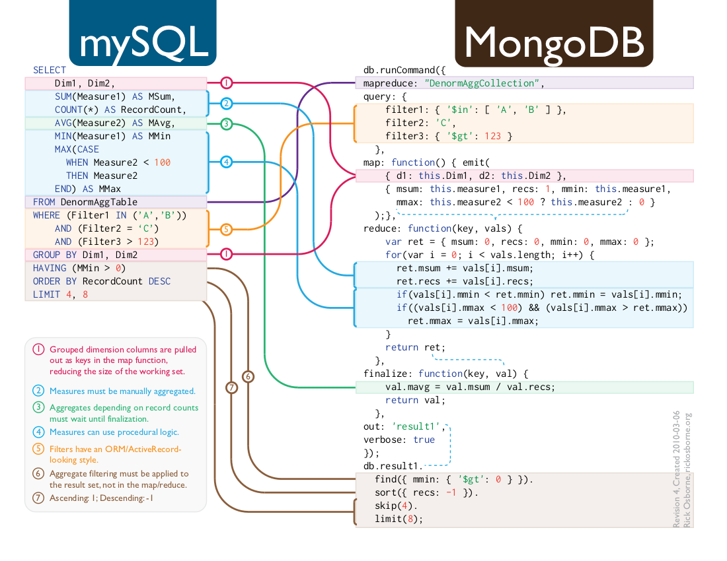
Коды и методы

Slide 16
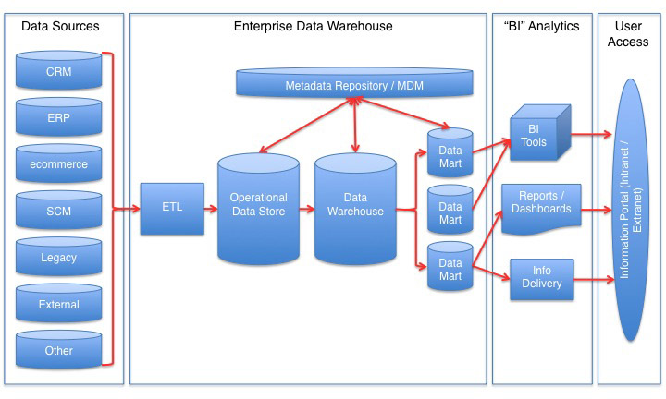
Что такое BI
Business intelligence (сокращённо BI) — это методы и инструменты для перевода необработанной информации в осмысленную, удобную форму. Эти данные используются для бизнес-анализа.
Notes:
Витрина данных (англ. Data Mart; другие варианты перевода: хранилище данных специализированное, киоск данных, рынок данных) — срез хранилища данных, представляющий собой массив тематической, узконаправленной информации, ориентированный, например, на пользователей одной рабочей группы или департамента.

Slide 17
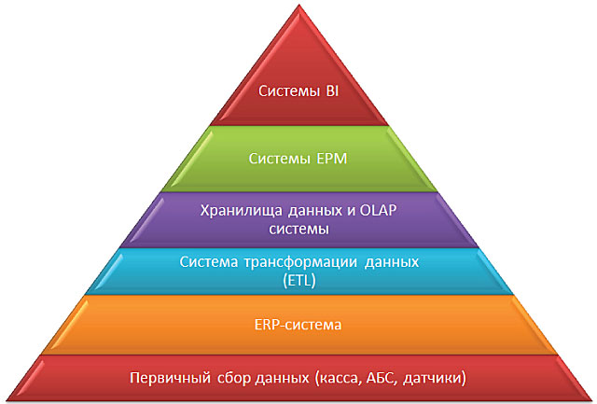
Что такое BI
Business intelligence (BI) — это методы и инструменты для перевода необработанной информации в осмысленную,
удобную
форму
Notes:
Управление эффективностью компании (CPM, BPM, EPM)
CPM - Corporate Performance Management — система управления эффективностью предприятия, BPM - Business Performance Management - управление эффективностью бизнеса., EPM- Enterprise Performance Management. ERP-система (англ. Enterprise Resource Planning) единая транзакционная система для подавляющего большинства операций и бизнес-процессов организации. ETL от англ. Extract, Transform, Load — дословно «извлечение, преобразование, загрузка» CRM - Прикладное программное обеспечение для организаций, предназначенное для автоматизации стратегий взаимодействия с заказчиками.

Slide 18
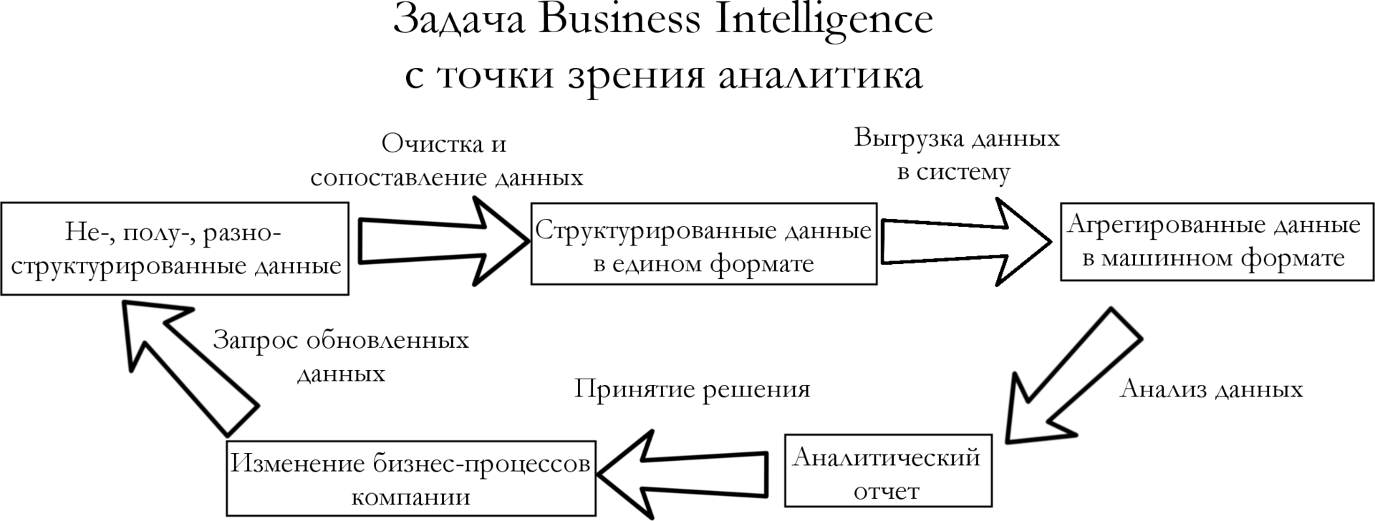
Задачи BI

Slide 19
Этапы и части BI
Информационный поиск
Трансформация и очистка данных
Аналитическая обработка в реальном времени (OLAP),
Инструменты предупреждения об отклонениях от ожидаемых показателей
Бизнес-аналитика
Бизнес-отчётность

Slide 20
Трансформация и очистка данных (ETL)
ETL (от англ. Extract, Transform, Load — дословно «извлечение, преобразование, загрузка»)

Slide 21
OLAP
OLAP (англ. online analytical processing, аналитическая обработка в реальном времени) — технология обработки данных, заключающаяся в подготовке суммарной (агрегированной) информации на основе больших массивов данных, структури-рованных по многомерному принципу.
Термин OLAP придумал тот самый Эдгар Кодд

Slide 22
Кубы в OLAP

Slide 23
Как работать с кубами
MDX (англ. Multidimensional Expressions) — язык запросов для простого и эффективного доступа к многомерным структурам данных, наподобие языка SQL для реляционных баз данных.

Slide 24
Витрина данных
Витрина данных (англ. Data Mart;) — срез хранилища данных, представляющий собой массив тематической, узконаправленной информации, ориентированный, например, на пользователей одной рабочей группы или департамента.
Классический пример - банковский портал для клиентов

Slide 25
Каждому свое
Много пользователей (много транзакций)
Первичное хранилище
Обогащение, очистка, маппинг
Свертка, агрегирование
Укладывание в OLAP - кубы
Анализ, отчеты

Slide 26
Используемость СУБД 2013 год

Slide 27
Используемость СУБД 2017 год

Slide 28
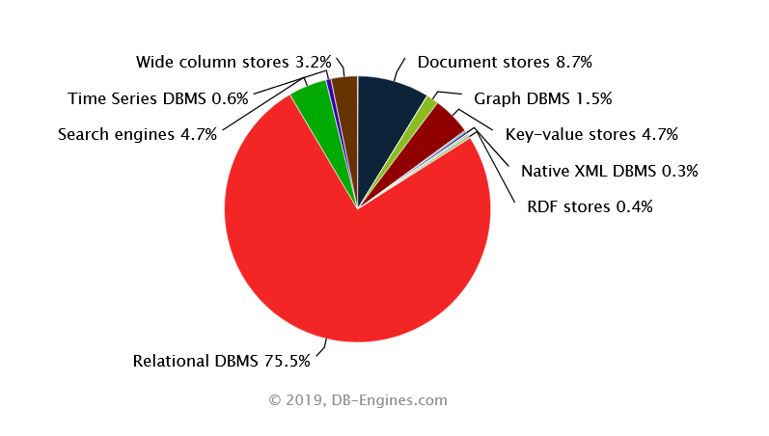

Slide 29
Какую базу данных выбрать SQL или NOSQL?
В качестве основной базы данных лучше всего использовать реляционную СУБД. Ни одно NoSQL решение не заменит реляционную базу с точки зрения гибкости обработки данных.
Правильная настройка реляционной СУБД позволяют обеспечить высокую производительность, а NoSQL решения лучше всего использовать в качестве дополнительных к основной базе данных для оптимизации нагрузок.

Slide 30
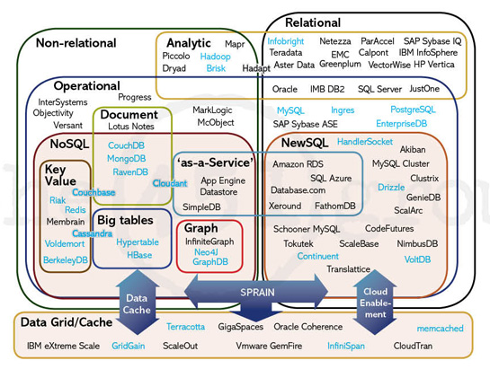
Много - много СУБД
Notes:
Реляционные СУБД
Хранилище «ключ-значение»
Хранилище семейств колонок (или Bigtable-подобные базы данных
Документо-ориентированная СУБД)

